Slide 1
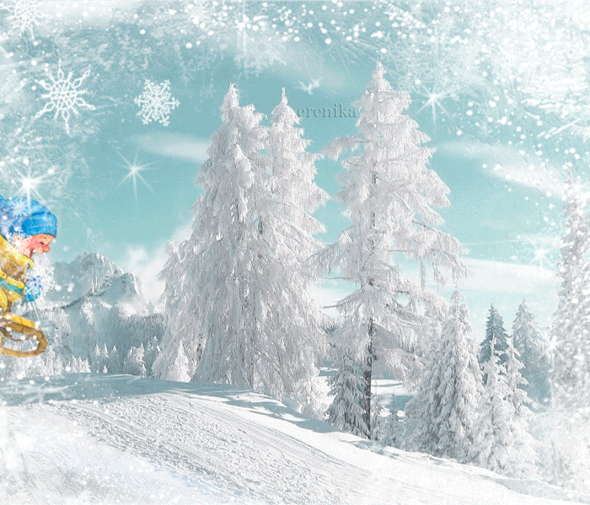
ЗИМНИЕ ЗАБАВЫ
Презентацию выполнила
учитель начальных классов
ОГКОУ «Школа-интернат №87»
Воробьева Светлана Петровна

Slide 2
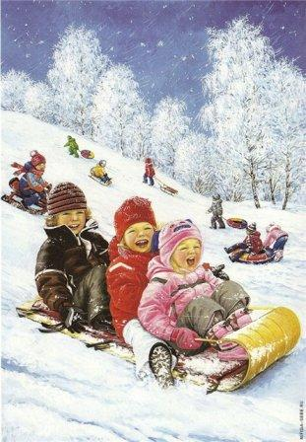
РЕБЯТА КАТАЮТСЯ НА САНКАХ

Slide 3
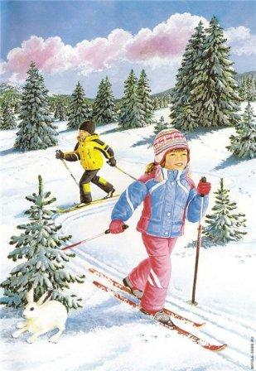
РЕБЯТА КАТАЮТСЯ НА ЛЫЖАХ

Slide 4
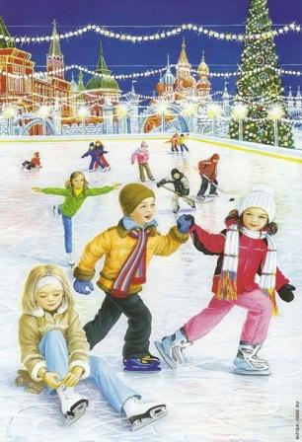
РЕБЯТА КАТАЮТСЯ НА
КОНЬКАХ

Slide 5
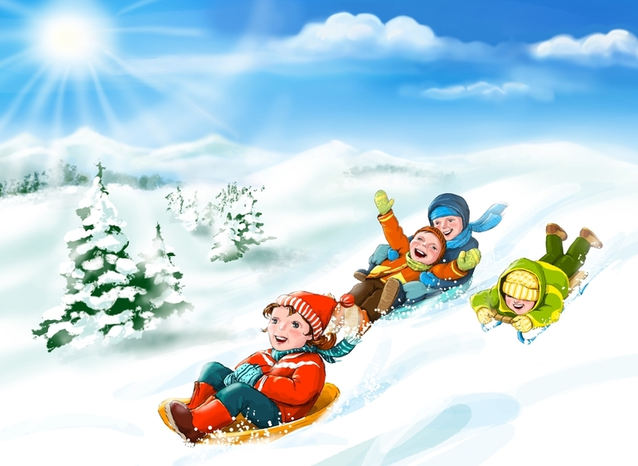
РЕБЯТА КАТАЮТСЯ С ГОРКИ

Slide 6
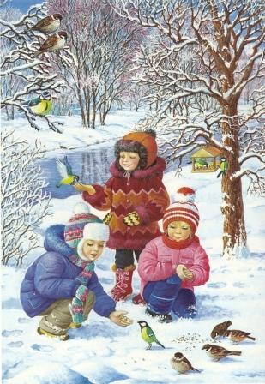
РЕБЯТА КОРМЯТ ПТИЦ

Slide 7
РЕБЯТА ЛЕПЯТ СНЕГОВИКА

Slide 8
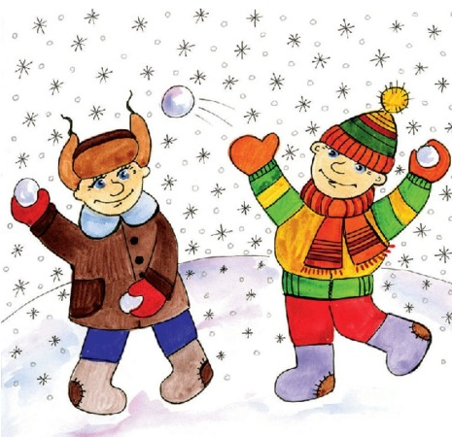
РЕБЯТА ИГРАЮТ В СНЕЖКИ

Slide 9
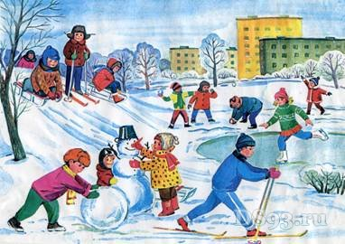
СОСТАВЬТЕ РАССКАЗ
ПО КАРТИНКЕ.

